Slide 1


Les technologies cross-platform : Ionic Module 07 – Interrogation d’API REST

Slide 2
Les technologies cross-platform : Ionic
Interrogation d’API REST
Interrogation d’API REST

Slide 3

Rappel sur le principe de fonctionnement des API REST
Les technologies cross-platform : Ionic
OBJECTIFS
OBJECTIFS
Savoir trouver une API REST librement accessible pour son projet
Savoir utiliser des attributs du contrôleur pour agir sur l’affichage
Savoir interroger une API REST depuis une application Angular
Savoir manipuler les promesses et les observables
Notes:
Service Angular pour développer le métier (l’intelligence de l’application)
Possible de déporter cette intelligence sur un serveur et interroger depuis l’appli mobile une base de données ou un serveur
Contrainte : développement asynchrone – pour ne pas bloquer le navigateur pendant l’attente de la réponse du serveur.

Slide 4

Rappels sur HTTP
Les technologies cross-platform : Ionic
SOMMAIRE
SOMMAIRE
Présentation du concept d’API REST
Trouver des API REST à interroger
Utiliser le service HTTP d’Angular

Slide 5
Les technologies cross-platform : Ionic
Interrogation d’API REST
Rappels sur HTTP

Slide 6
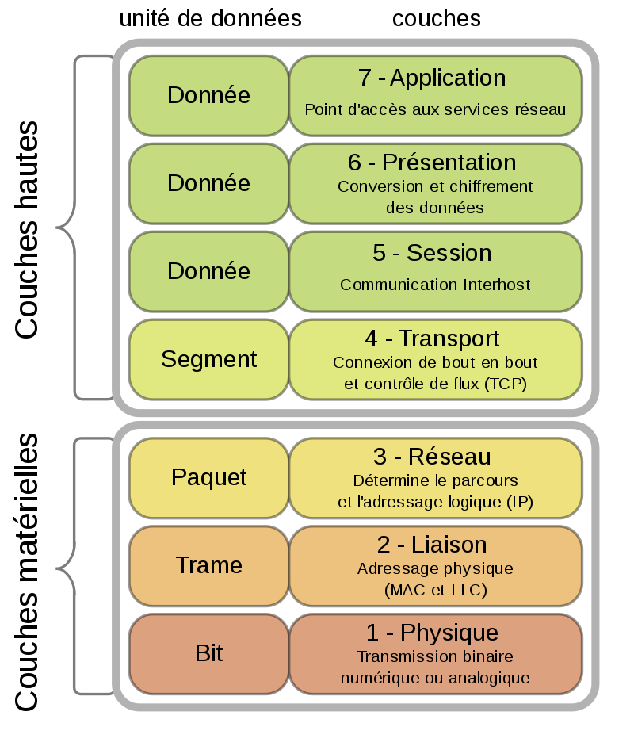

Les technologies cross-platform : Ionic
Interrogation d’API REST
Rappels sur HTTP
HTTP est un protocole qui permet de faire transiter des informations de type applicatives à travers un réseau
Notes:
HTTP est aujourd’hui le protocole privilégié pour faire transiter des informations sur Internet, entre applications ou entre client et serveur
Son principal avantage réside dans le faite que tous les langages et frameworks modernes implémentent des librairies permettant de s’appuyer sur HTTP pour communiquer en réseau
Il offre toutes les fonctionnalités pour assurer le routage, la sécurisation et le transport de tout type d’information : fichiers, flux de données métier, médias, etc.
Il repose sur le principe de requête/réponse
Une transaction est toujours initiée par le client qui envoie une requête au serveur
Le serveur traite la demande et répond au client, puis la transaction est fermée

Slide 7
Les technologies cross-platform : Ionic
Interrogation d’API REST
Rappels sur HTTP
Pour formuler une requête, plusieurs informations sont nécessaires
La route de destination (ou URL)
La méthode HTTP utilisée (GET, POST, PUT, DELETE)
Les en-têtes permettant de préciser les informations de sécurité, de format, etc.
La charge utile (JSON, texte, fichier)
Exemple de requête :
GET /hello.htm
HTTP/1.1
User-Agent: Mozilla/4.0 (compatible; MSIE5.01; Windows NT)
Host: www.eni.com
Accept-Language: en-us
Accept-Encoding: gzip, deflate
Connection: Keep-Alive

Slide 8
Les technologies cross-platform : Ionic
Interrogation d’API REST
Rappels sur HTTP
La réponse est également composée de plusieurs éléments
Les en-têtes permettant de préciser le format de la réponse
Un statut de réponse
La charge utile (JSON, texte, fichier)
Exemple de réponse :
HTTP/1.1 200 OK
Date: Mon, 27 Jul 2009 12:28:53 GMT
Server: Apache/2.2.14 (Win32)
Last-Modified: Wed, 22 Jul 2009 19:15:56 GMT Content-Length: 88
Content-Type: text/html
Connection: Closed

Slide 9
Les technologies cross-platform : Ionic
Interrogation d’API REST
Rappels sur HTTP
HTTP ne permet pas de répondre à tous les cas d’usage : par exemple lorsque le serveur souhaite envoyer des informations au client
Dans ce cas, d’autres protocoles ou outils sont utilisés :
Websocket
Notifications Push
Notes:
Le serveur ne peut pas envoyer par HTTP des données à ses clients
Il faut que l’outil envoie des demandes à tempo donné par HTTP pour avoir une réponse du serveur
Trop de demande pour peu d’intérêt.
Il est possible d’utiliser :
Websocket – connexion en continue bidirectionnelle. Le serveur peut envoyer des informations à ses clients
Mais si on perd le réseau sur un mobile (exemple un tunnel ), la connexion Websocket n’est plus reconnue
Notifications Push – permet d’envoyer ponctuellement des informations du serveur vers un mobile
Les serveurs de Google ou Apple, savent où est un mobile à un instant donné.
Quand un mobile change d’adresse IP ou qu’il se connecte à un réseau il envoie au serveur Google/Apple
Me voici si tu as besoin
HTTP c’est 90% des cas d’utilisations de transfert d’information

Slide 10
Les technologies cross-platform : Ionic
Interrogation d’API REST
Présentation du concept d’API REST

Slide 11
Les technologies cross-platform : Ionic
Interrogation d’API REST
Présentation du concept d’API REST
Une application mobile fonctionne rarement de manière autonome, mais fait généralement appel à un serveur distant
La tendance actuelle consiste à exposer une API REST qui permet de
Lire, (GET)
Créer, (POST)
Modifier (PUT, PATCH)
…
Des ressources, en s’appuyant sur le protocole HTTP et le format JSON
Notes:
Exposé une API sous format de ressources

Slide 12
Les technologies cross-platform : Ionic
Interrogation d’API REST
Présentation du concept d’API REST
Application web
API REST
Serveur d’application
Internet
BDD
Notes:
API REST est un service
Application Web va interagir par le protocole HTTP
À un serveur d’application associé à une base de données
Le serveur d’appli va exposer une API REST
API REST expose au format JSON (par exemple) des données du serveur applicatif
Une API REST permet donc de disposer d’un ensemble de méthodes pour manipuler des ressources, quel que soit la technologie utilisée côté client et côté serveur
Cette approche se standardise et se répand : la majorité des services sont aujourd’hui exposés de cette manière,
même les administrations commencent à publier leurs données à travers des API REST

Slide 13
Les technologies cross-platform : Ionic
Interrogation d’API REST
Présentation du concept d’API REST
La particularité d’une API REST est quelle met en avant une architecture sans état (= stateless)
comme pour les services Angular
Une requête doit donc contenir toutes les informations nécessaires à son traitement
Il n’y a pas de notion de session comme avec les webservices SOAP par exemple
L’API REST est un concept d’architecture permettant
De standardiser les échanges client/serveur qui reposent sur HTTP
De mettre en avant un concept de ressources sur lesquelles sont effectuées des opérations
Notes:
Une API REST est stateless comme les services Angular
→ L’appel (l’exécution d’une méthode) ne doit pas dépendre de l’appel d’une méthode précédente
Exemple : Si vous devez accéder à votre panier.
Vous devez être connecté
Le jeton d’authentification (token) sera transmis entre chaque demande avec l’API REST
→Une requête doit donc contenir toutes les informations nécessaires à son traitement
→ Pas de notion de session comme dans les webservices SOAP.

Slide 14
Les technologies cross-platform : Ionic
Interrogation d’API REST
Trouver des API REST à interroger

Slide 15
Les technologies cross-platform : Ionic
Interrogation d’API REST
Trouver des API REST à interroger
De plus en plus d’acteur exposent leurs services sous forme d’API REST
Il existe plusieurs dizaines des milliers d’API accessibles librement et gratuitement.
Trouver une API déjà disponible permet d’économiser du temps et de l’argent, que ce soit pour un projet personnel ou professionnel
Plusieurs sites recensent des API publiques accessibles librement et gratuitement
Notes:
Montrer les sites en direct
https://any-api.com/
https://api.gouv.fr/
Communauté qui référence des API publiques
https://github.com/public-apis/public-apis

Slide 16
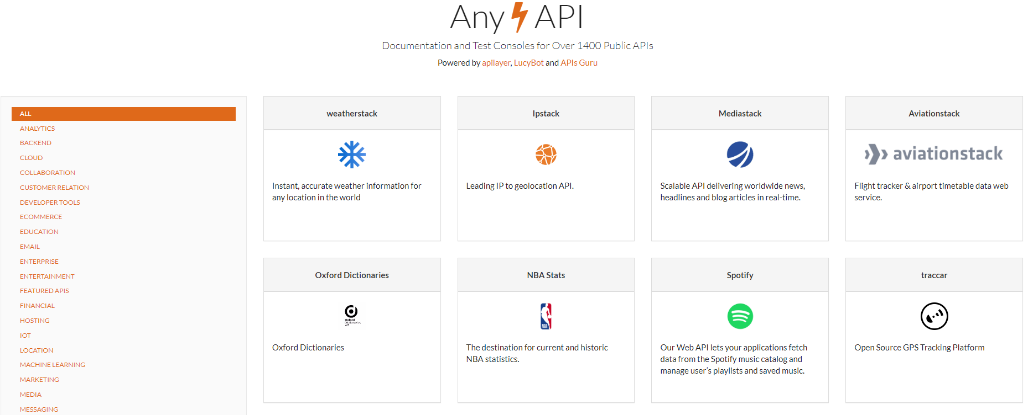
Les technologies cross-platform : Ionic
Interrogation d’API REST
Trouver des API REST à interroger
Quelques sites existants (1/2)
Notes:
Montrer les sites en direct
https://any-api.com/

Slide 17
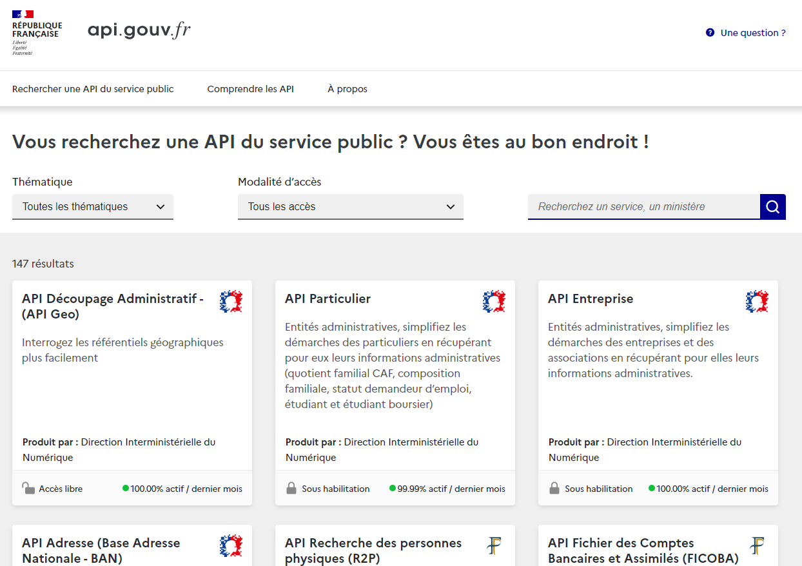
Les technologies cross-platform : Ionic
Interrogation d’API REST
Trouver des API REST à interroger
Quelques sites existants (2/2)
Notes:
Montrer les sites en direct
https://api.gouv.fr/

Slide 18
Les technologies cross-platform : Ionic
Interrogation d’API REST
Utiliser le service HTTP d’Angular

Slide 19
Les technologies cross-platform : Ionic
Interrogation d’API REST
Utiliser le service HTTP d’Angular
Angular est un framework qui propose
Un service HttpClient prêt à l’emploi
Et encapsulé dans un système de programmation réactive
Etapes :
Importer le service provideHttpClient dans main.ts
S’injecter HttpClient dans son service
Le service HttpClient utilise les Observables pour toutes les transactions
Définir l’URL de l’API
Utilisation d’une méthode : get(), put(), patch(), post(), delete(), …
Notes:
https://angular.io/guide/http
https://angular.io/api/common/http/HttpClient
La programmation réactive permet de
réduire le couplage entre les actions,
les données,
les traitements
et le résultat des traitements.
Le succès de cette approche est fortement lié à l'émergence des Microservices
En attendant la standardisation des Observables, Angular utilise la librairie RxJS.

Slide 20
Les technologies cross-platform : Ionic
Interrogation d’API REST
Utiliser le service HTTP d’Angular
HttpClient est un service « standalone »
Pour accéder à une instance de ce service, il faut importer le « provider » : provideHttpClient dans la déclaration des « providers »
Fichier main.ts; et déclaration de bootstrapApplication
… // provideHttpClient pour s'injecter le service HttpClient
import { provideHttpClient } from '@angular/common/http’;
…
bootstrapApplication(AppComponent, {
providers: [
{ provide: RouteReuseStrategy, useClass: IonicRouteStrategy },
provideHttpClient(),
importProvidersFrom(IonicModule.forRoot({})),
provideRouter(routes),
],
});

Slide 21
Les technologies cross-platform : Ionic
Interrogation d’API REST
Utiliser le service HTTP d’Angular
Injecter le service HttpClient et demander l’interrogation d’une API à l’aide de la méthode HTTP GET
import { HttpClient} from '@angular/common/http';
import { Injectable } from '@angular/core';
import { Observable } from 'rxjs';
@Injectable({
providedIn: 'root'
})
export class DictionnaireService {
URL_API = "https://api.dictionaryapi.dev/api/v2/entries/en/";
constructor(private http: HttpClient) { }
// HttpClient API get()
getDefinition(mot: string): Observable<Object> {
const url = this.URL_API + mot;
console.log("URL = " + url);
return this.http.get(url);
}
}
Notes:
Au travers d’un service pour un traitement lourd, nous ferrons appel au HttpClient
HttpClient permet d’accéder à toutes les méthodes du protocole HTTP
HttpClient renvoie par défaut un Observable
programmation réactive
Un observable est une promesse plus évoluée
→ il permet d’ouvrir un canal de communication (à l’écoute)
→ qui permet de rester ouvert et attendre des changements possibles
→ pendant tout l’affichage de la page nous pouvons avoir des mises à jour des paramètres et dans ce cas un rappel du callback (subscribe)
HttpClient

Slide 22
Les technologies cross-platform : Ionic
Interrogation d’API REST
Utiliser le service HTTP d’Angular
Observable vs Promise
Promise
Then
Catch [Fail]
Success [data]
fail
Success
data
subscribe() map() filter()
Observable
cancel retry
X
data
event
click
Notes:
La promesse est asynchrone même si elle retourne un objet synchrone
Dans le cas de Observable , nous disposons d'une fonction de rappel qui sera invoquée par abonnement.
Attention cependant, il faut éviter de laisser un Observable actif car il demande des ressources.
Nous avons un canal ouvert continuellement, qui peut continuer à transmettre des informations.

Slide 23
Les technologies cross-platform : Ionic
Présentation d’Ionic
Utiliser le service HTTP d’Angular
Observable | Promise
Emet des valeurs sur une période (infinie) | Emet 1 seule valeur
S’active que si on s’abonne avec subscribe() | S’exécute immédiatement après la création
Il est possible d’interrompre l’écoute avec unsubscribe() | Impossible de l’annuler
Fournit un ensemble d’opérateurs de transformation : map, filter, reduce, retry, … | 2 méthodes : then / catch
Notes:
Pour le moment,

Slide 24
Les technologies cross-platform : Ionic
Interrogation d’API REST
Utiliser le service HTTP d’Angular
Gestion des exceptions de HttpClient au niveau service
import { HttpClient} from '@angular/common/http';
import { Injectable } from '@angular/core';
import { Observable, catchError, of, retry } from 'rxjs';
@Injectable({
providedIn: 'root'
})
export class DictionnaireService {
URL_API = "https://api.dictionaryapi.dev/api/v2/entries/en/";
constructor(private http: HttpClient) { }
// HttpClient API get()
getDefinition(mot: string): Observable<Object> {
const url = this.URL_API + mot;
console.log("URL = " + url);
return this.http
.get(url)
.pipe(retry(1), catchError(error =>
of('API Erreur - Impossible de trouver de définition')));;
}
}
Notes:
Le service HttpClient renvoie un Observable, qu’il est donc possible de renvoyer directement au contrôleur
Attention cependant à bien faire la différence entre les erreurs qui doivent être traitées par le service
et les erreurs qui doivent être traitées par le contrôleur (absence d’Internet, autorisation refusée, serveur en maintenance, etc.)
Privilégier de gérer les erreurs HTTP sur le service plutôt qu’au niveau contrôleur.
.pipe(retry(1),catchError(…)));

Slide 25
Les technologies cross-platform : Ionic
Interrogation d’API REST
Utiliser le service HTTP d’Angular
Manipulation de l’Observable depuis le contrôleur
Injection du service
S’abonner à l’Observable
Gestion des callbacks : next, error et complete
import { DictionnaireService } from './../providers/dictionnaire.service';
@Component({…})
export class Module6Component implements OnInit {
public mot: string = "development";
constructor(private dictionnaireService: DictionnaireService) { }
public rechercherUneDefinition() {
const obs = this.dictionnaireService.getDefinition(this.mot)
.subscribe({
next: value => console.log(value),
error: err => console.error(err),
complete: () => console.log('DONE!')
});
}
Notes:
En omettant l'appel à la méthode complete, nous produisons un Observable infini et risquons des fuites mémoire si l'on oublie d'unsubscribe.

Slide 26

Les technologies cross-platform : Ionic
Interrogation d’API REST
DÉMONSTRATION
Utiliser une API REST

Slide 27
Les technologies cross-platform : Ionic
Interrogation d’API REST
TRAVAUX PRATIQUES
TP fil rouge

Slide 28
Les technologies cross-platform : Ionic
Interrogation d’API REST
A retenir
Une application mobile fonctionne rarement de manière autonome
La communication avec une API HTTP (éventuellement REST)
Permet de standardiser les échanges avec un serveur
Des composants Angular existent pour requêter vers une API
Manipulation par Observable
Et la programmation réactive

